Slide 2
KISIM I Matematik Öğretme: Temeller ve Perspektifler
BÖLÜM 1 Matematik Öğretmenleri Konseyi Standartlarıyla Matematik Öğretimi

Slide 3
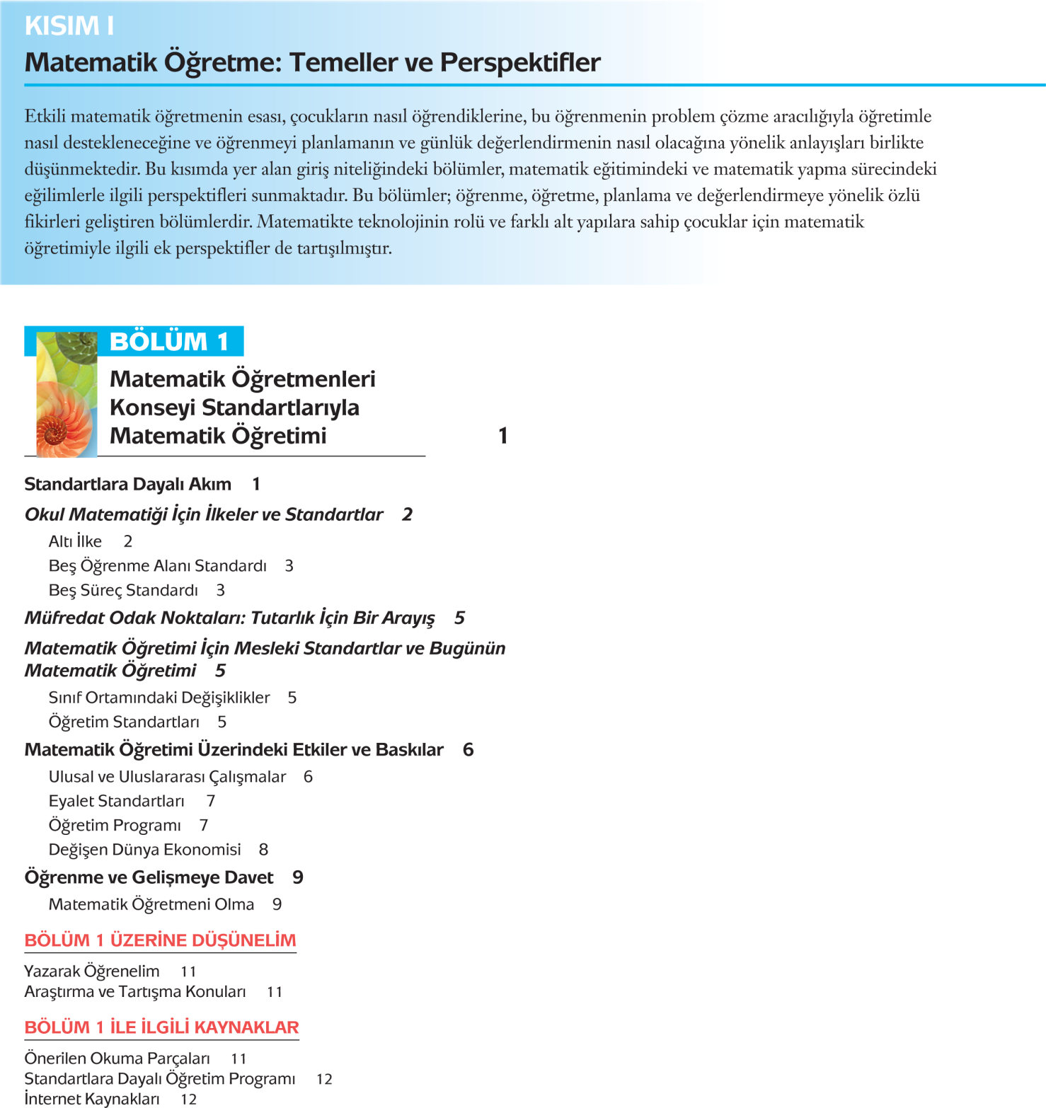
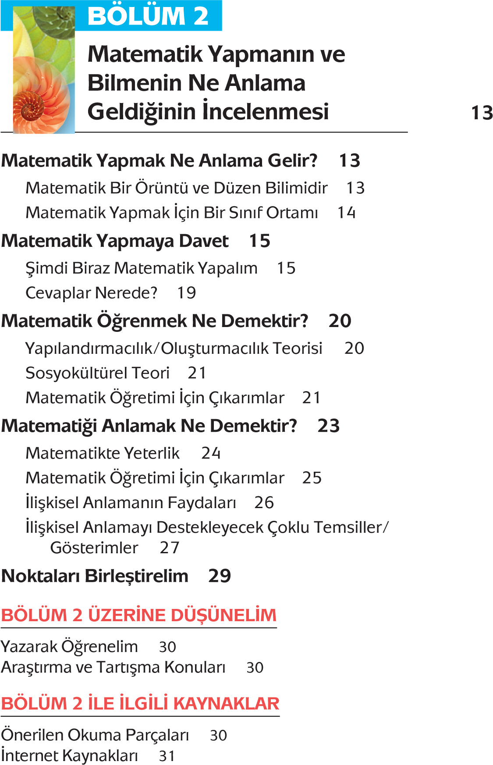

Slide 4
Standartlara Dayalı Akım
Okul Matematiği İçin İlkeler ve Standartlar

Slide 5
Altı İlke
Eşitlik
Öğrenme
Öğretim Programı
Değerlendirme
Öğretim
Teknoloji

Slide 6
Beş Öğrenme Alanı Standardı
Sayı ve İşlemler
Cebir
Geometri
Ölçme
Veri Analizi ve Olasılık

Slide 7
Beş Süreç Standardı
Problem Çözme
Akıl yürütme ve İspat
İletişim
İlişkilendirme
Temsil

Slide 8
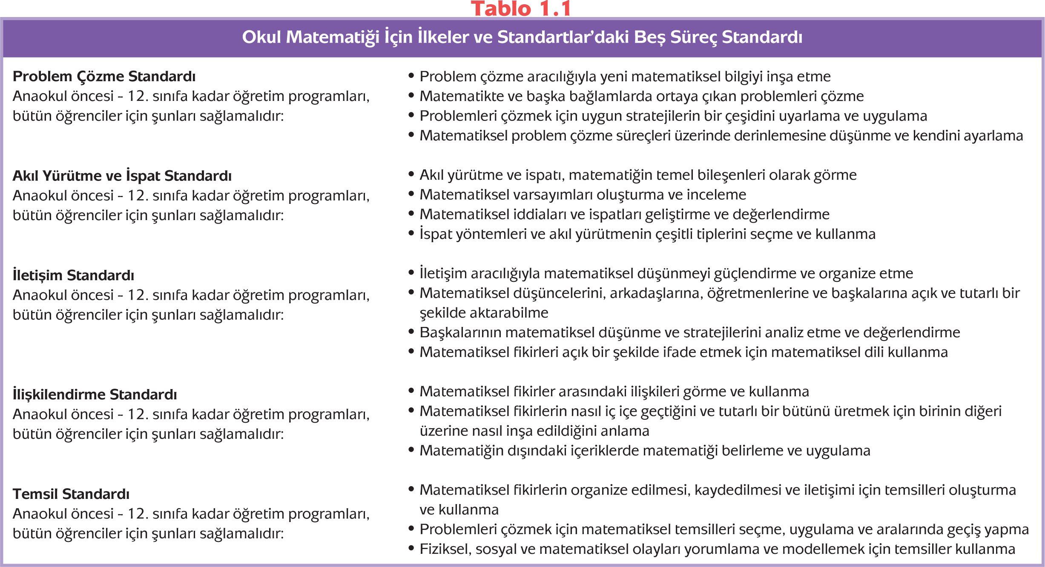

Slide 9
Müfredat Odak Noktaları: Tutarlılık İçin Bir Arayış
Matematik Öğretimi İçin Mesleki Standartlar ve Bu günün Matematik Öğretimi
Sınıf Ortamındaki Değişiklikler
Öğretim Standartları

Slide 10
Matematik Öğretimi Üzerindeki Etkiler ve Baskılar
Ulusal ve Uluslararası Çalışmalar
Amerikan Ulusal Eğitim Gelişimini Değerlendirme Dairesi (National Assesment of Educational Progress- NAEP).
Uluslararası Matematik ve Fen Çalışmasında Trendler (Trends in International Mathematics and Science Study).

Slide 11
Eyalet Standartları
Sınıf Düzeyi Kazanımları
Değerlendirme

Slide 12
Öğretim Programı
Geleneksel Öğretim Programı
Standartlar’a Dayalı Öğretim Programı

Slide 13
Değişen Dünya Ekonomisi

Slide 14
Öğrenmeye ve Gelişmeye Davet
Matematik Öğretmeni Olma
Matematik Bilgisi
Israr Etme
Olumlu Tutum
Değişim için Hazırbulunuşluk
Derinlemesine Düşünme Eğilimi

